Slide 1
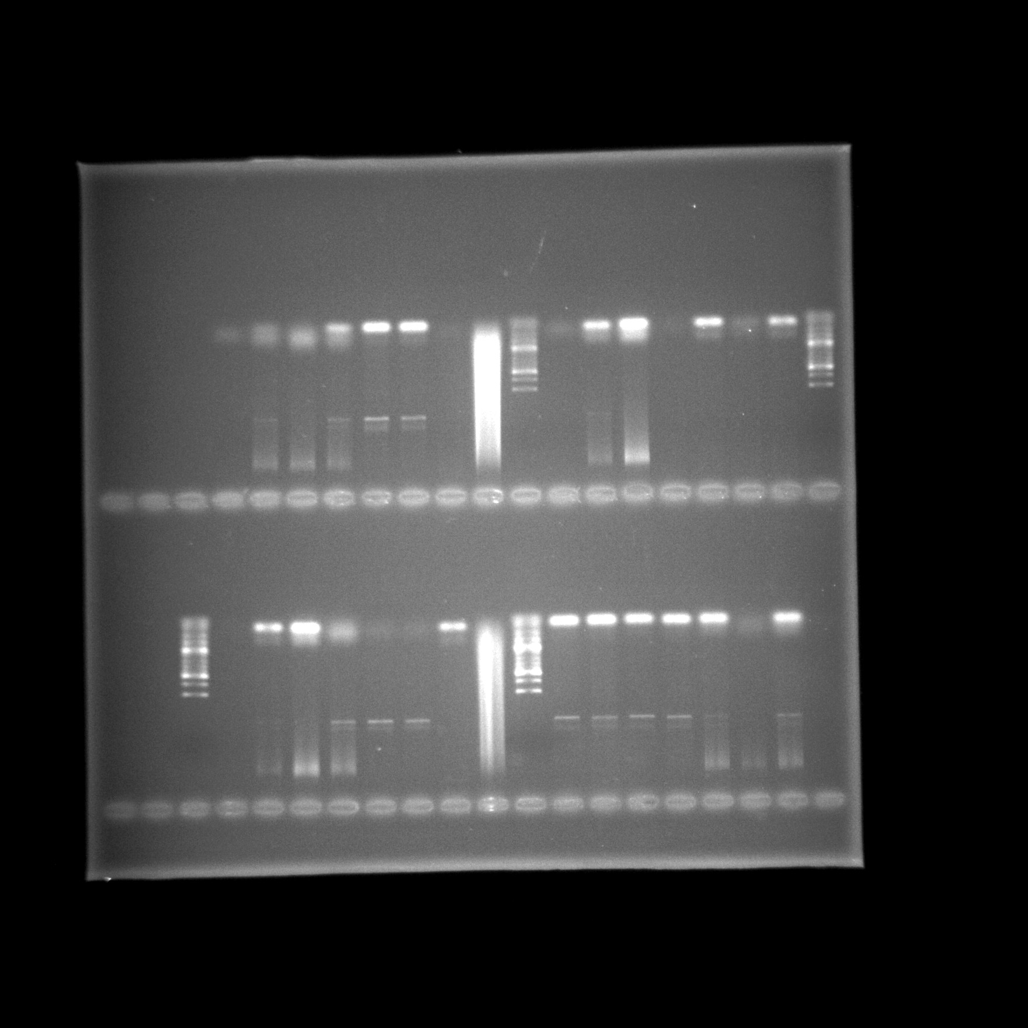
PCR Geny rezistence
Barva písma odpovídá barvě zkumavek
JB – DNA z S. aureus Jevons B
100 bp
5 6 11 12 1 3 JB Neg.
NTC A3K A5K A7K
100 bp
A2K A4K A6K A8K
T T T T T T T K
100 bp
100 bp
5 6 11 12 1 3 JB Neg.
1 2 3 4 5 6 7
K K K K K K K T

